Slide 1
Marc.Bidan@univ-nantes.fr
Une conférence proposée par l’Université Permanente
Mardi 18 Novembre 2025 / Salle Dolia
Saint-Georges-de-Montaigu
«De la blockchain aux cryptomonnaies…
exploration d’une révolution en attente »
Ou …mais que se passe t il donc sur les marchés des crypto actifs ?

Slide 2
Préambule
Cette conférence de l’Université Permanente se veut destinée à un large et grand public et je vais donc tenter d’éviter un premier écueil qui est celui de la technicité, puis un second qui est celui des anglicismes, des acronymes et du jargon et enfin un troisième qui est celui de la complexité des théories monétaires et financières …
…l’idée est de rester pragmatique et descriptif en montrant dans quelles mesures ces crypto actifs sont certes portés par une réelle innovation possiblement disruptive – la chaine de blocs – qui agit sans tiers de confiance humain mais elles se heurtent à des institutions de régulation conventionnelle (celles des monnaies dites « fiat » adossées aux BC et aux tiers de confiance humain) qui protègent leur territoire monétaire en y instaurant des barrières à l’entrée réglementaires et à des problématiques liées à la consommation énergétique et électrique des fermes de minage !
Référence introductive : https://www.youtube.com/watch?v=1wphjkKgw3M

Slide 3
Quelques éclaircissements sur le titre …
Crypto monnaie : Une crypto monnaie ou crypto-monnaie, dite aussi crypto actif, crypto devise, monnaie cryptographique, cybermonnaie ou encore jeton numérique, est une monnaie électronique (actif numérique) émise de pair à pair, sans nécessiter de banque ou de banque centrale ni d'intermédiaire humain.
https://www.amf-france.org/fr/espace-epargnants/proteger-son-epargne/crypto-actifs-bitcoin-etc
Elle est utilisable au moyen d'un réseau informatique décentralisé basé sur une blockchain (chaine de blocs) intégrant des technologies de cryptographie pour les processus d'émission et de règlement des transactions.
https://fr.wikipedia.org/wiki/Cryptomonnaie

Slide 4
Quelques éclaircissements sur le titre …
Dans l'écosystème blockchain, on appelle token ou jeton numérique tout actif transférable numériquement entre deux personnes
https://www.coinhouse.com/fr/academie/blockchain/token
L'économie des tokens. Une économie des tokens est un système où des tokens numériques sont utilisés comme moyen d'échange, mécanisme de récompense ou partie d'un cadre de transaction, en particulier au sein des écosystèmes de la blockchain et des cryptomonnaies
https://tangem.com/fr/glossary/token-economy/

Slide 5
Quelques éclaircissements sur le titre …
Un NFT (de l’anglais non-fungible token) ou jeton non fongible (JNF) est un objet informatique (un jeton) suivi, stocké et authentifié grâce à un protocole de blockchains, auquel est rattaché un identifiant numérique, ce qui le rend unique et non fongible.
Ce jeton accorde des droits, de propriété ou autre, sur un objet réel ou virtuel comme une œuvre d'art (souvent numérique), un contrat, un diplôme etc., et est associé à un compte propriétaire comme tout jeton de blockchain, mais le jeton étant non fongible, le propriétaire est garanti unique, ce qui donne la valeur au jeton.
https://fr.wikipedia.org/wiki/NFT
En droit de la propriété, l'adjectif « fongible » signifie : qui peut être remplacé par une chose de même nature…..

Slide 6
Quelques éclaircissements sur le titre …
Historique : Une invention datée de 2008/2009 par l’inconnu Satoshi Nakamoto avec le Bitcoin et sa blockchain (ou chaîne de blocs) puis des milliers d'autres cryptoactifs se sont ensuite développés et dénommés altcoins (mot valise combinant deux mots :« alt » alternatif et « coin »).
Ce sont toutes les crypto monnaies ou crypto actifs, alternatives au Bitcoin, utilisant généralement aussi la technologie de chaîne de blocs, mais avec des algorithmes de consensus différents, des fonctionnalités et des objectifs plus ou moins proches, moins consommateurs de ressources informatiques et énergétiques, ou augmentant encore la confidentialité des échanges.
https://fr.wikipedia.org/wiki/Cryptomonnaie
Attention : Pour vous proposer des services d’investissement, toute société, française ou étrangère, doit être enregistrée comme « prestataire de services d’investissement » ou PSI (entreprise d’investissement, banque, courtier en ligne) et répertoriée sur l’annuaire Regafi => https://www.regafi.fr/spip.php?rubrique1

Slide 7
Quelques cours au 18 nov…
# |  | Nom | Cours | Var. (24h) | Var. (7j) | Cap. boursière | Vol. (24h) | Vol. Total
1 |  | Bitcoin BTC | $91.044,5 | -4,83% | -13,14% | $1,82T | $117,47B | 48,39%
2 |  | Ethereum ETH | $3.036,87 | -4,96% | -14,53% | $368,08B | $50,35B | 20,74%
3 |  | Tether USDt USDT | $1,0018 | +0,06% | -0,09% | $183,82B | $188,39B | 77,61%
4 |  | XRP XRP | $2,1675 | -4,64% | -11,04% | $131,45B | $7,28B | 3,00%
5 |  | BNB BNB | $916,31 | -2,17% | -6,46% | $125,82B | $4,52B | 1,86%
6 |  | Solana SOL | $137,154 | -3,39% | -16,28% | $75,93B | $9,21B | 3,79%
https://fr.investing.com/crypto/currencies

Slide 8

Quelques échecs au 18 nov…
Cryptomonnaies : après les énormes échecs de LIBRA puis de DIEM, Meta cherche à se relancer dans les cryptos
Meta envisagerait d'intégrer des stablecoins sur ses plateformes, notamment Instagram, pour rémunérer les créateurs de contenu. Ce retour dans le secteur des cryptomonnaies intervient dans un contexte réglementaire plus favorable, après l'abandon du projet Diem en 2022 en raison de l'hostilité de nombreux pays, au premier rang desquels les Etats-Unis …ce qui a bien changé depuis !.
https://investir.lesechos.fr/marches-indices/bitcoin-cryptomonnaies/meta-chercherait-a-se-relancer-dans-les-cryptos-2165446
https://www.radiofrance.fr/franceculture/podcasts/la-methode-scientifique/facebook-il-ne-lui-manque-plus-que-la-monnaie-2116606

Slide 9
Quelques nuances …
Pour intervenir sur le marché des CA un enregistrement auprès de l’AMF en tant que prestataire de services sur actifs numériques (PSAN) est souvent obligatoire et la liste « blanche » est là
https://www.amf-france.org/fr/espace-professionnels/fintech/mes-relations-avec-lamf/prestataires-de-services-sur-actifs-numeriques-psan/obtenir-un-enregistrement-un-agrement-psan#Liste_des_PSAN_enregistrsagrs_auprs_de_lAMF

Slide 10
Quelques nuances …
Pour intervenir sur le marché des CA un enregistrement auprès de l’AMF en tant que prestataire de services sur actifs numériques (PSAN) est souvent obligatoire et la liste « noire» est là
https://www.amf-france.org/fr/espace-epargnants/proteger-son-epargne/listes-noires-et-mises-en-garde

Slide 11
Quelques concepts clés …
Régulation (des marchés) :Dans la théorie économique, le terme de régulation est complexe. Au lendemain des chocs pétroliers, Michel Aglietta, Robert Boyer et Alain Lipietz et bien d’autres remettent en question les analyses libérales du marché.
La crise n’est pas uniquement la conséquence d’une hausse des prix du pétrole mais aussi le signe de la fin d’un régime d’accumulation qui reposait sur une organisation de la production et de la consommation inspirée du fordisme.
https://www.lafinancepourtous.com/decryptages/marches-financiers/fonctionnement-du-marche/regulation/regulation-definition-et-enjeux/
Pour réguler => Monnaie fiat Vs Monnaie crypto (Le terme “fiat" vient du latin signifiant littéralement “qu'il en soit ainsi” ou “que cela soit fait”. Dans un contexte monétaire, il fait tout référence au décret gouvernemental qui confère sa valeur à la monnaie, et lui donne cours légal officiel)

Slide 12
Quelques éclaircissements sur le titre …
Régulation (des marchés) : La réglementation et la supervision sont souvent exercées par l’État directement ou par l’intermédiaire d’autorités administratives publiques qui peuvent être plus ou moins indépendantes et dotées d’une certaine autonomie, par exemple le Conseil supérieur de l’audiovisuel (CSA), la Commission de régulation de l’énergie (CRE), l’Autorité de régulation des communications électroniques et des postes (Arcep),
…et bien sûr dans la sphère financière, l’Autorité des marchés financiers (AMF), l’Autorité de contrôle prudentiel et de résolution (ACPR), l’Autorité bancaire européenne (ABE), la Banque de France pour une part (veille à la stabilité financière)…Ces institutions interviennent également sur les marchés des crypto actifs
https://www.lafinancepourtous.com/decryptages/crises-economiques/mecanique-des-crises/risque-systemique/
IE. La monnaie n’est pas une marchandise comme les autres. Elle est un bien public dont l’existence a toujours reposé sur la puissance publique et sa capacité à « battre/frapper monnaie » (souveraineté des Etats) !

Slide 13
Quelques éclaircissements sur le titre …
Régulation (monétaire) : La monnaie existe sous trois formes : les pièces (monnaie divisionnaire) et les billets, que l'on appelle la monnaie fiduciaire, et les écritures sur les comptes bancaires, que l'on appelle la monnaie scripturale (aujourd'hui plus de 90 % de la monnaie en circulation dans la zone euro) et la monnaie électronique…mais le terme de crypto monnaie n’est pas listé ici
https://www.banque-france.fr/fr/

Slide 14
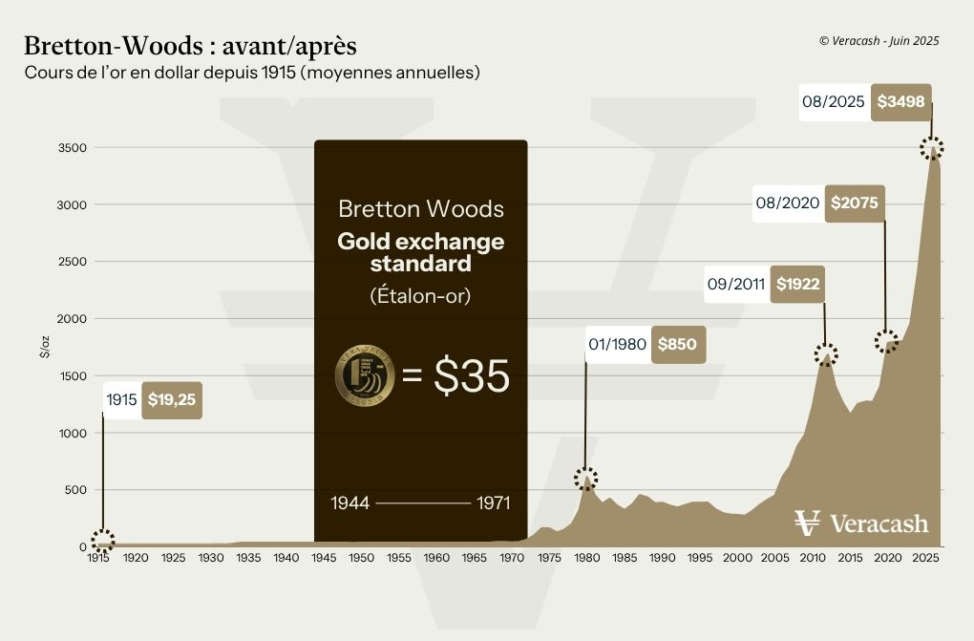
Quelques éclaircissements sur le titre …
Disruption: avant/après la convertibilité or

Slide 15
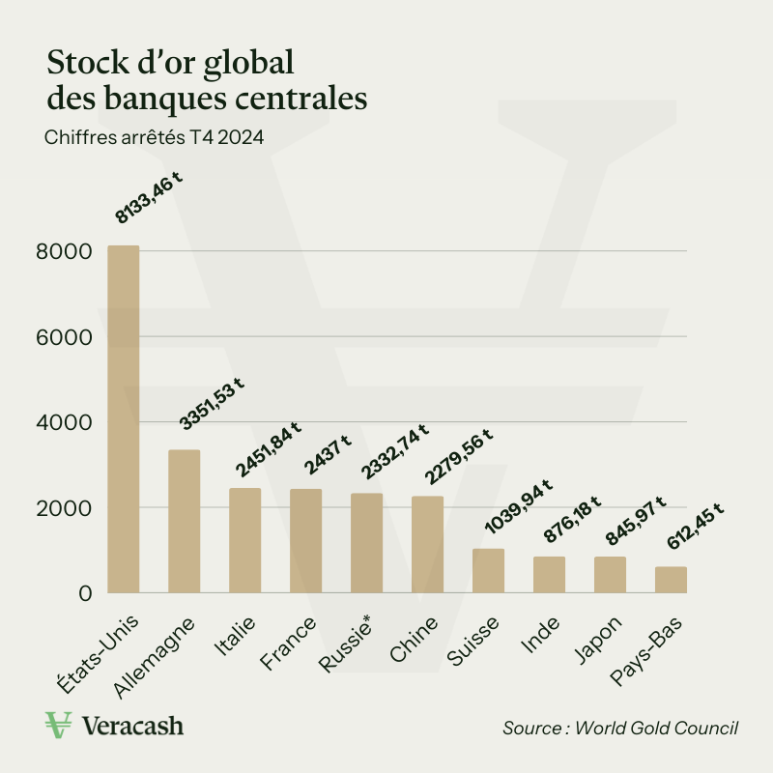
Quelques éclaircissements sur le titre …
Disruption: le stock d’or (non industriel)

Slide 16

Quelques éclaircissements sur le titre …
Disruption: la valeur de l’or en nov 2025
Poids Cours EUR Cours USD
1g Or 110,94 € 127,47 $US
Once d'Or (1oz) 3 450,58 € 3 964,69 $US
1kg Or 110 938,83 € 127 467,61 $US
Rappel : 1 once d’or = 35 USD entre juillet 1944 et aout 1971 sachant que le poids de l'Once Troy
s'élève à 31,104 grammes.

Slide 17
Quelques éclaircissements sur le titre …
Historique (suite) : La première chaîne de blocs appliquée à une crypto-monnaie a été conceptualisée par une personne (ou une équipe) connue sous le nom
de Satoshi Nakamoto en 2008.
Elle a été implémentée l'année suivante par Nakamoto en tant que composant principal du bitcoin, où elle sert de registre public à toutes les transactions sur le réseau.
https://fr.wikipedia.org/wiki/Cryptomonnaie
https://fr.wikipedia.org/wiki/Blockchain
L’histoire est en marche et cette invention est désormais à la base de la crypto économie mondiale d’environ 3 000 Milliards de USD => https://fr.statista.com/infographie/23555/capitalisation-boursiere-cryptomonnaies-bitcoin-ethereum-binance-solana/

Slide 18
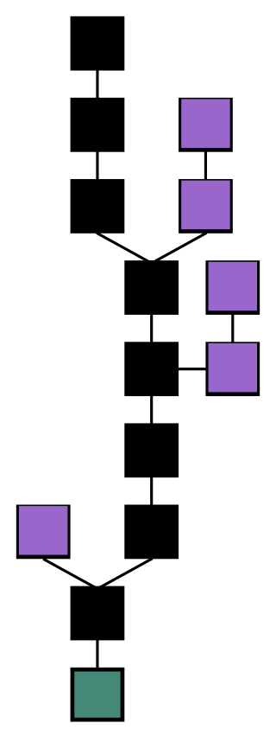
Quelques éclaircissements sur le titre …
Blockchain : Une blockchain, ou chaîne de blocs en français, est une technologie numérique de stockage et de transmission d'informations sans autorité centrale, mise au point pour le système Bitcoin en 2009 puis élargie à d'autres usages.
Techniquement, c'est une base de données distribuée, dont les informations envoyées par les utilisateurs et les liens internes à la base sont vérifiés, puis groupés à intervalles de temps réguliers en « blocs », lesquels forment ainsi une chaîne de plus en plus longue. L'ensemble est sécurisé par cryptographie. Par extension, une chaîne de blocs est une base de données distribuée qui gère une liste d'enregistrements théoriquement protégés contre la falsification ou la modification par les nœuds de stockage (les blocks!) ; c'est donc un registre distribué et sécurisé de toutes les transactions effectuées depuis le démarrage du système réparti.
https://fr.wikipedia.org/wiki/Blockchain

Slide 19
Quelques nuances sur le titre …
La banque de France distingue deux types de chaînes de blocs (ou blockchain):
https://www.banque-france.fr/fr/publications-et-statistiques/publications/la-blockchain
1) « blockchains publiques » les chaînes de blocs accessibles depuis l'Internet comme Bitcoin ou Ethereum
2) « blockchains privées » ou « permissionnées » les chaînes de blocs réservées à certains utilisateurs par un contrôle d'accès centralisé.
https://fr.wikipedia.org/wiki/Blockchain
https://www.inria.fr/fr/comment-fonctionne-une-blockchain

Slide 20
Quelques sites actualisés :
Crypto-actif selon l’article Article L54-10-1 https://www.legifrance.gouv.fr/codes/article_lc/LEGIARTI000050370402
Fortune Improductive selon l’amendement I-3379 au PLF 2026
https://bitcoin.fr/lamendement-i-3379-au-plf-2026-bitcoin-taxe-comme-fortune-improductive/
Bitcoin et la TimeChain (Blockchain) selon ses créateurs
https://bitcoin.fr/qu-est-ce-que-bitcoin/
Cours du bitcoin
https://bitcoin.fr/cours-du-bitcoin/
En 2140, il y aura au maximum un stock de 20 997 211,6589 bitcoins qui auront été émis.
https://bitcoin.fr/vices-et-vertus/#vices
Le marché des CM
https://www.statista.com/topics/4495/cryptocurrencies/#topicOverview
L’économie de la chaine de blocs
https://www.researchandmarkets.com/reports/4582039/
Sur les questions abordées par marc bidan
https://www.xerficanal.com/economie/emission/Marc-Bidan-La-blockchain-va-t-elle-bouleverser-l-economie-_3747349.html

